Slide 1



UNIDAD 7
“Configuración de Arquitecturas Serverless”
Seminario de Sistemas 1
Escuela de Ingenieria de Ciencias y Sistemas
Facultad de Ingenieria
Universidad de San Carlos de Guatemala

Slide 2

AGENDA
Recordatorios
1
Foro 5
Temas
1
AWS Lambda: Ejecución de código sin servidores.
2
Amazon API Gateway: Gestión de APIs.

Slide 3
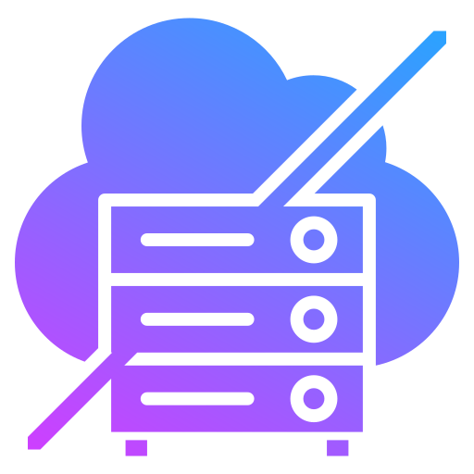
¿Qué es Serverless?
Serverless computing es un modelo de ejecución de computación en la nube en el que los desarrolladores ya no tienen que gestionar servidores, solo despliegan código.
Serverless no significa que no haya servidores, significa que simplemente no se gestionan, provisionan o ven.

Slide 4

Serverless en AWS
Con esta arquitectura podemos trasladar más responsabilidades operativas a AWS y se aumenta la agilidad y la innovación.
Nos permite eliminar las tareas de administración de infraestructura, como el aprovisionamiento de servidores, clústeres, parches, el mantenimiento de sistemas operativos y la capacidad de aprovisionamiento.

Slide 5
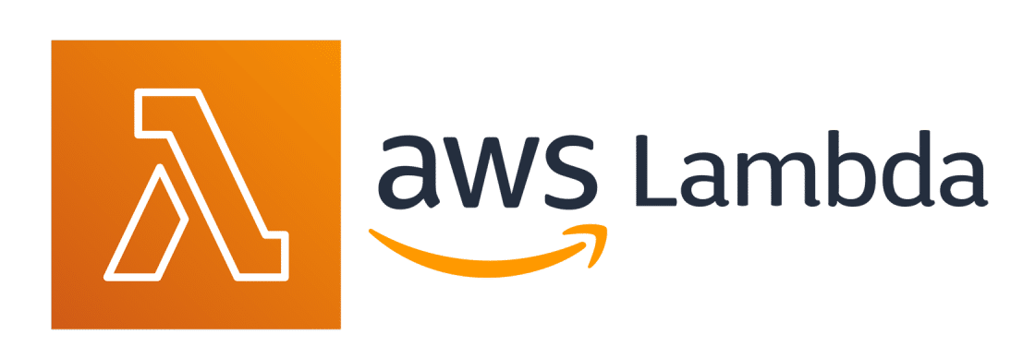

Slide 6
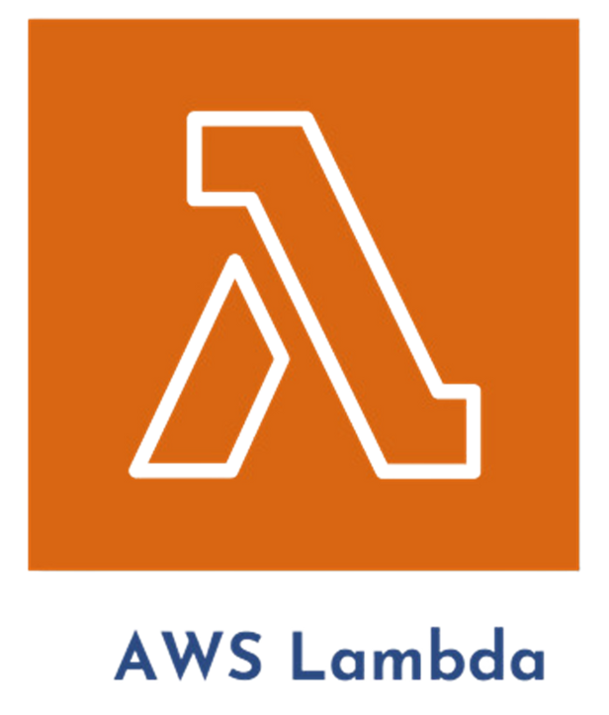
AWS Lambda, ¿Qué es?
AWS Lambda es un servicio sin servidor de Amazon Web Services que permite a los desarrolladores ejecutar código sin preocuparse por la gestión de la infraestructura subyacente.
Las funciones en Lambda son invocadas en respuesta a eventos específicos, como cambios en datos de almacenamiento en S3 o actualizaciones en bases de datos en DynamoDB.

Slide 7
Beneficios de AWS Lambda
1
Admite varios lenguajes de programación
2
Escala automáticamente según la carga de trabajo y factura solo por el tiempo de ejecución y los recursos utilizados.
3
Su integración con otros servicios de AWS facilita la construcción de aplicaciones escalables y ágiles
4
Fácil monitorización a través de AWS CloudWatch
5
Dirigido por eventos: Las funciones son invocadas por AWS cuando se necesitan
6
Medicion de tiempos inferiores a 1 segundo.

Slide 8
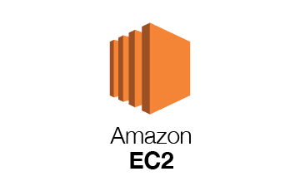

¿Por qué AWS Lambda en lugar de funciones en EC2?
Servidores virtuales en el Cloud
Limitado por la RAM y la CPU
Funcionamiento continuo
Escalar significa intervenir para añadir/quitar servidores
No hay servidores que gestionar
Limitado por ejecuciones
Ejecución bajo demanda
El escalamiento está automatizado

Slide 9
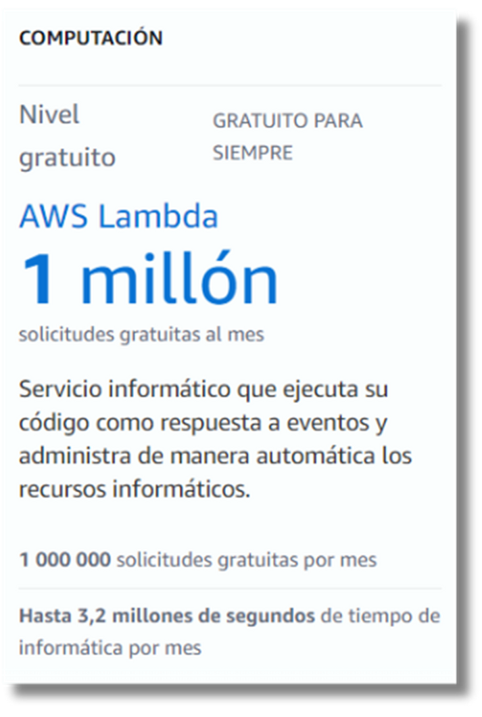
¿Qué ofrece la capa Gratuita?

Slide 10
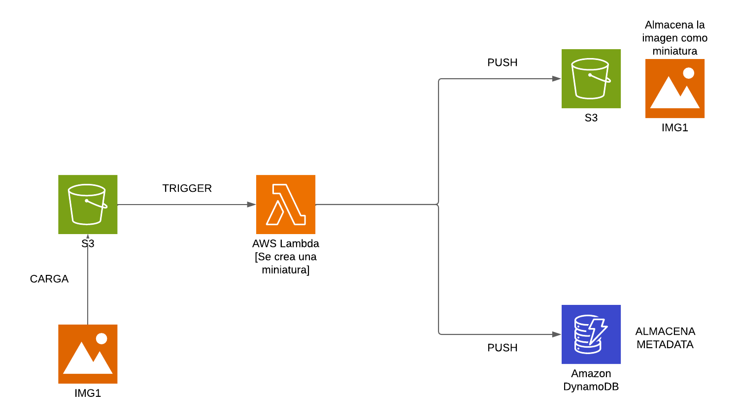
Ejemplo de arquitectura de Lambda

Slide 11
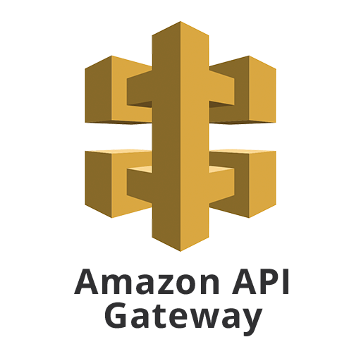

Slide 12
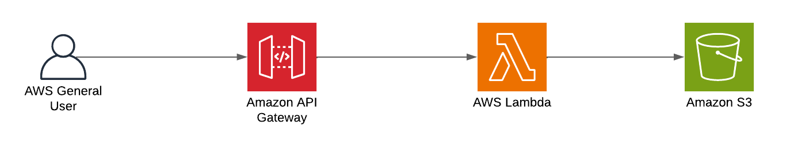
¿Qué es API Gateway?
Es un servicio completamente administrado que facilita a los desarrolladores la creación, la publicación, el mantenimiento, el monitorio y la protección de API a cualquier escala.
Los desarrolladores pueden usar API Gateway para definir y gestionar versiones, políticas de acceso y autenticación, transformaciones de solicitud y respuesta, así como para implementar escenarios de integración y orquestación de servicios.

Slide 13
Beneficios de API Gateway
1
Desarrollo de APIs eficientes
2
Rendimiento a cualquier escala
3
Ahorro de costos a escala
4
Fácil monitoreo
5
Controles de seguridad flexibles.
6
Operaciones de API Restful

Slide 14
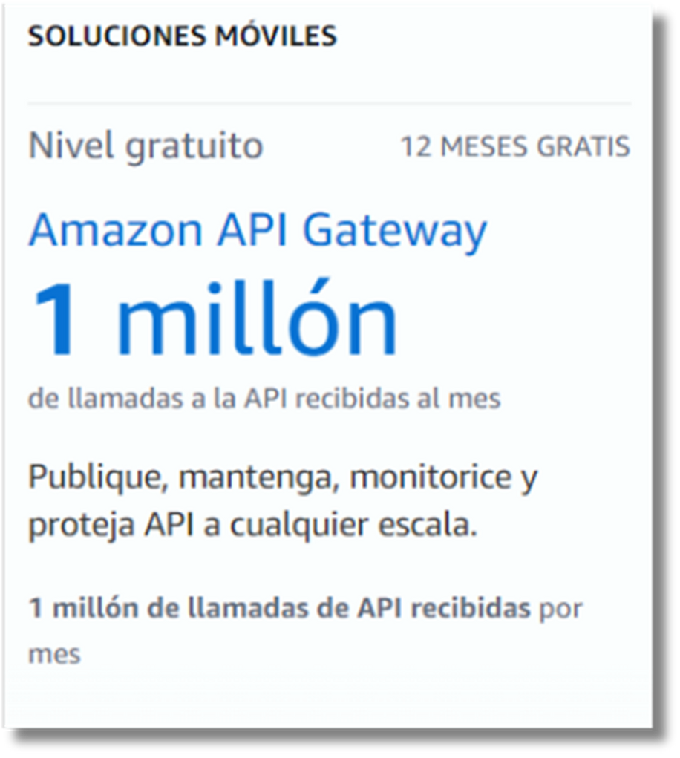
¿Qué ofrece la capa Gratuita?

Slide 15
PARTE PRÁTICA
CONFIGURACIÓN E IMPLEMENTACIÓN DE LAMBDA Y API GATEWAY

Slide 16
VALOR O ACTITUD
Creatividad
Encontrar nuevas formas de desarrollar soluciones de aplicaciones web.
Aplicar servicios como AWS Lambda, Azure Functions o Google Cloud Functions de manera innovadora para automatizar procesos complejos o integrar APIs inusuales.
Buscar nuevas soluciones a problemas ya resueltos en la informática.

Slide 17

CONCEPTOS CLAVES APRENDIDOS
1
Serverless
2
AWS Lambda
3
Beneficios de Lambda sobre EC2
4
AWS Api Gateway
5
Beneficios de las arquitecturas Serverless

Slide 18


Informática sin servidor: Amazon Web Services. (s. f.). Amazon Web Services, Inc https://aws.amazon.com/es/serverless/
Amazon Web Services. (n.d.). AWS Lambda – Serverless compute. Amazon Web Services. https://aws.amazon.com/lambda/
Amazon Web Services. (n.d.). Amazon API Gateway – Build, deploy, and manage APIs. Amazon Web Services https://aws.amazon.com/api-gateway/
REFERENCIAS

Slide 19
¡GRACIAS POR SU ATENCIÓN!
¿DUDAS?

